Slide 1
1. 지원금지급신청서 작성 방법
생산 공정 환경개선 지원 사업
■ 지원금지급신청서 양식 다운로드 방법
※ 화성상공회의소 홈페이지 → 새소식 → 소공인특화지원센터
→ 1차 생산 공정 환경개선 지원금신청서 양식 → 첨부파일 (한글,엑셀)
■ 지원금지급신청서 작성 방법
※ 지원금 지급 신청서(엑셀파일) → 사업신청 견적내용(시트1) 작성
→ 지원금 지급 신청서(시트2) 출력
※ 지원금신청액 및 자부담입금액 확인후 공급업체에 자부담액 입금
화성상공회의소 홈페이지 http://hwaseongcci.korcham.net 공지확인

Slide 2
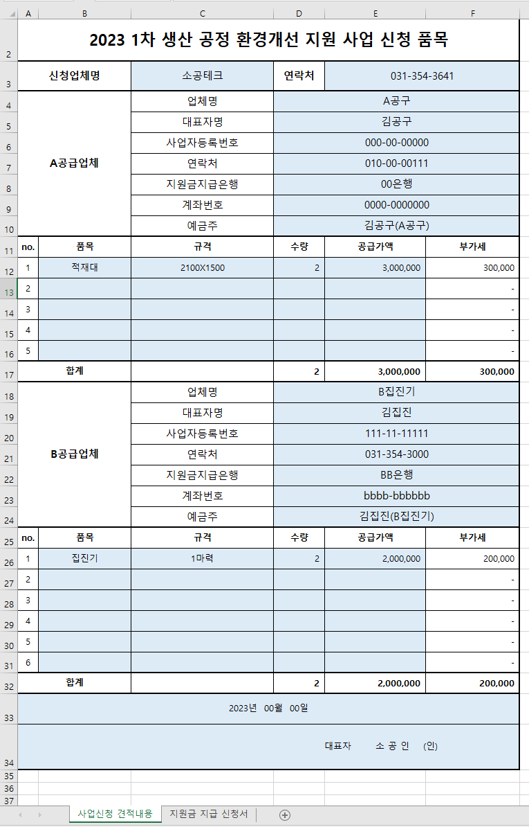
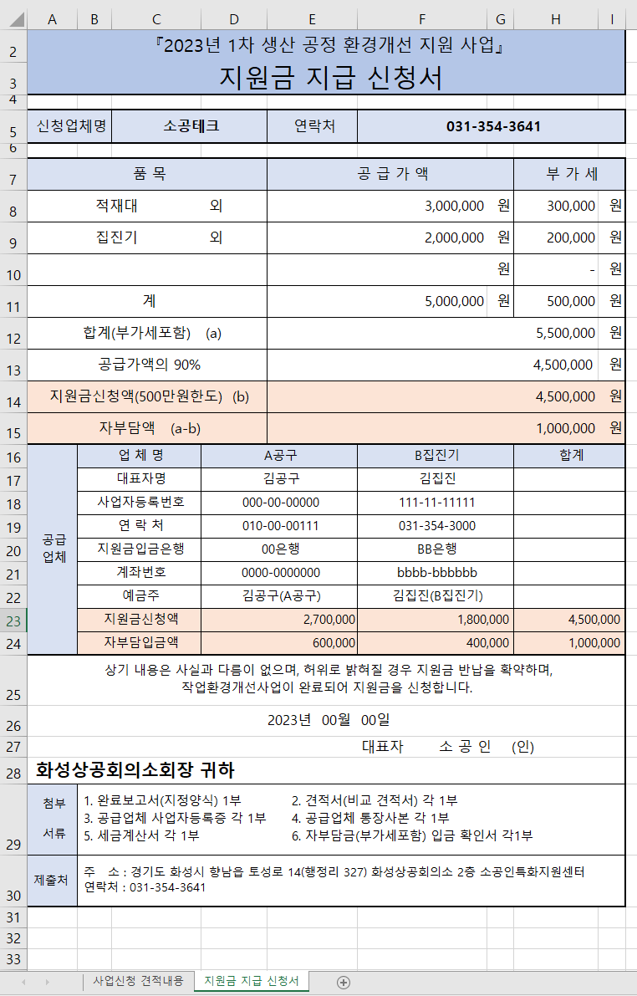
1. 지원금지급신청서 작성 방법
생산 공정 환경개선 지원 사업
※ 지원금지급신청서(엑셀파일) → 사업신청 견적내용(시트1) 작성 → 지원금 지급 신청서(시트2) 출력
1시트
시트2

Slide 3
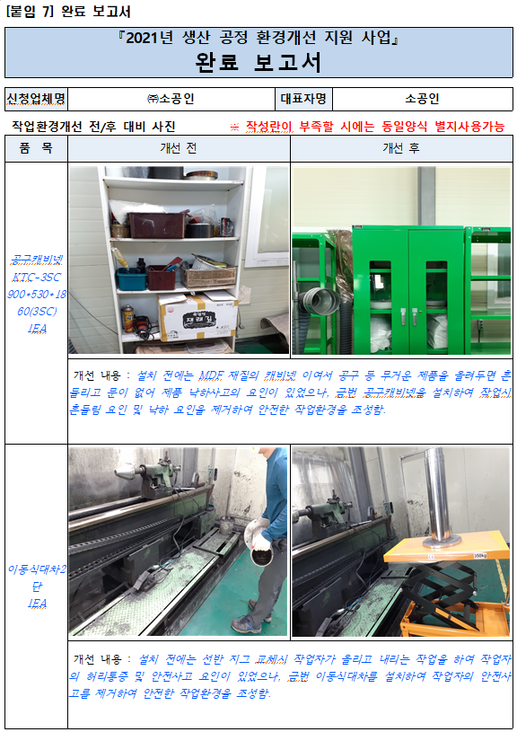
2. 완료보고서 작성 방법
생산 공정 환경개선 지원 사업
■ 지원금 지급 신청서 양식 다운로드 방법
※ 화성상공회의소 홈페이지 → 소공인지원센터
→ 0차 생산 공정 환경개선 지원금신청서 양식 → 첨부파일(한글)
■ 완료보고서 “품목”란 기입 방법
※ 견적서상의 품목개수와 완료보고서상 품목개수가 동일해야 함
※ 품목명 또는 공사명을 기입
(모델명만 기입하는 경우 재작성 요청사항임)
■ 개선 전 / 후 사진
※ 첨부 동일 위치 촬영을 통한 개선 전 / 후 비교 가능한 사진 첨부
※ 개선 전 / 후 사진 인 만큼 설치 후 가능한 정리된 사진
※ 작업대, 공구대등 새 제품 상태가 아닌 정리된 사진 첨부
또한, 제품만 찍힌 사진보다는 주변 환경을 같이 담은 사진 첨부
(인접한 다수 품목 한 컷으로 첨부 가능)
※ 모든 지원 품목은 사무실에 설치가 불가, 작업장에만 설치 가능
■ 개선내용
※ 해당 품목에 해당하는 개선 내용을 센터 형식에 맞게 기입

Slide 4
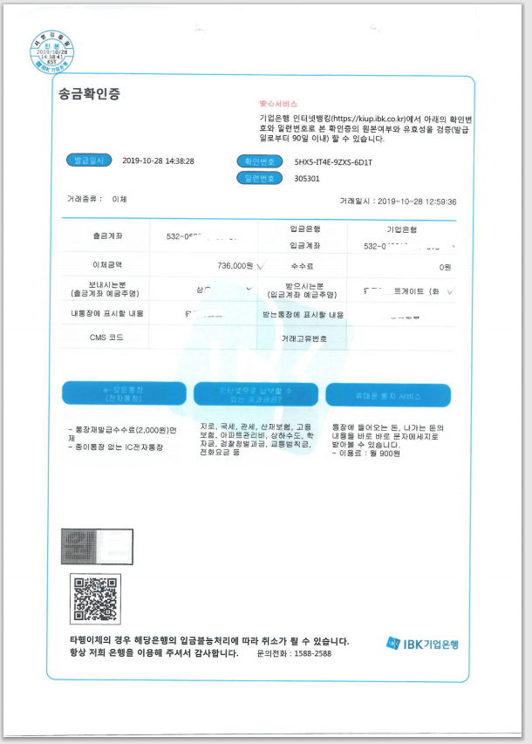
3. 자부담 입금(송금) 확인서
생산 공정 환경개선 지원 사업
보내시는 분
- 신청업체명(또는 대표자명)
- 계좌정보
받으시는 분
- 공급업체명(또는 대표자명)
- 계좌정보
이체금액
- 자부담입금액
(지원금 지급 신청서 금액 확인)

Slide 5
4. 지원금 신청서 제출 서류 목록(이메일 제출)
생산 공정 환경개선 지원 사업
■ 2023년 1차 생산 공정 환경개선사업 지원금 신청서 제출 체크리스트
no. | 제출 서류 | 체크항목 | 여부
- | 제출 기한 | 1차, (7월 7일(금)), 15시까지 사업 지정 날짜 준수 이메일 제출 : hsmfsc@gmail.com | V
0 | 지원금 지급 신청서 | ∎ 도장 필수 – 싸인 불인정 | V
1 | 완료보고서 | ∎ 품목개수 – 견적서상 품목개수와 동일작성 | V
 |  | ∎ 품목명 - ex)적재대 (모델명×)
 |  | ∎ 개선 전 사진
 |  | ∎ 개선 후 사진 – 개선 전 사진과 같은 배경, 정리된 상태 사진
 |  | ∎ 개선내용 - “안전한 작업환경이 됨”
2 | 견적서 | ∎ 기 제출된 견적서
3 | 공급업체 사업자등록증 사본
4 | 공급업체 통장 사본
5 | 세금계산서 | ∎ 전자세금계산서-제출 견적서와 동일 금액
6 | 자부담액 이체 확인증 ※ 계좌이체만 인정 (폰 뱅킹, 무통장 입금 등 불인정) | ∎ 보내시는 분 – 업체 또는 대표자명
 |  | ∎ 보내시는 분 – 계좌정보
 |  | ∎ 받는 분 – 업체 또는 대표자명
 |  | ∎ 받는 분 – 계좌정보
 |  | ∎ 자 부담 이체 금액 확인

